Slide 1
云数据管理II
《检索结果分类/聚类》
2015080121 李在弦
2015013161 魏佳辰

Slide 2

01
算法设计
02
03
数据库
演示

Slide 3
算法设计
实验环境
操作系统：Windows IDE：PyCharm 系统结构：b/s 结构
Web框架：Django 2.1.2 后端编程语言：Python 3.6 数据库：MongoDB
网络爬虫
从10万多个单词词库中选取1700多个单词，通过request库访问百度首页，输入单词，爬取前三个搜索结果的URL，标题等信息。
访问每个URL，通过BeautifulSoup库分析HTML信息，排除不需要的标签，获取文本信息。
最后把URL，标题，文本内容等信息保存到txt文件。
最终爬取到5222个文档信息。
分词，提取关键词，获取词干，建立“单词-文档权值矩阵”和倒排索引
读取刚刚保存的所有文档的文本信息，提取关键词，进行分词（只对关键词进行分词）。
进行分词的时候，为了更好地对英文单词进行分词，用nltk开源库获取每个关键词的词干，然后用这些词干建立“单词-文档权值矩阵”并保存关键词在文档中出现的次数。
同时，为了以后实现命中词突出显示的功能，把每个关键词在文档中出现的位置存储到倒排索引。

Slide 4
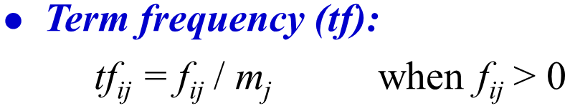

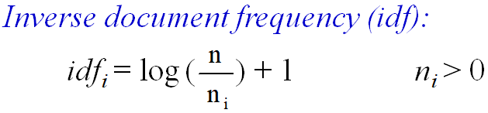
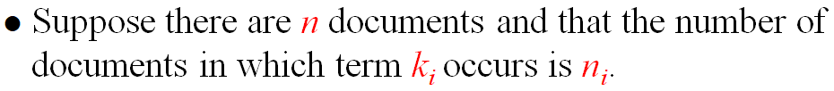
算法设计
筛选关键词
删除关键词中的不需要的字符
停用词处理
设置几十个常见的停用词，然后修改“单词-文档权值矩阵”中每个停用词出现次数。
使用 Tf.idf 扩展布尔模型，计算 mj，tf，dj，nk，idf，Wkj

Slide 5
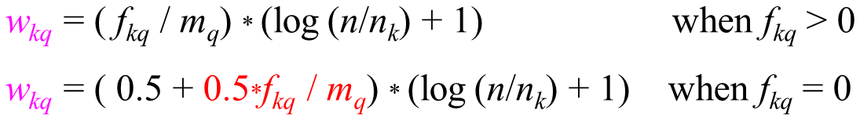
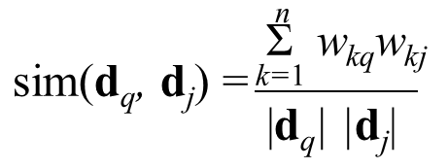
算法设计
搜索，相关度计算
收到查询语句之后对它进行分词，记录每个单词出现次数，计算mq，Wkq，dq。
然后计算查询语句和每个文档之间的相关度，
最后按相关度排序结果。

Slide 6
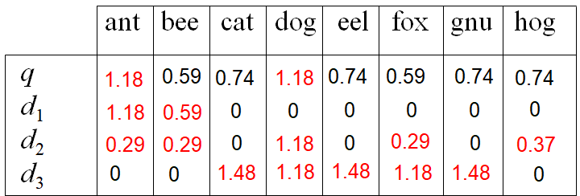


算法设计
聚类
获取所有搜索结果文档的关键词，从“Tf.idf 扩展布尔模型矩阵”获取各个文档和关键词相应的权值。用这些文档编号列表，关键词列表和权值来建立新的“Tf.idf 扩展布尔模型矩阵”。
Ex）假设下边图是原来的“Tf.idf 扩展布尔模型矩阵”
其中，如果跟搜索语句有相关的文档是 d2和d3，它们两个的关键词并集是“ant，bee，cat”，那么新的“Tf.idf 扩展布尔模型矩阵”是
用这些权值来进行动态聚类。
聚类部分用了动态聚类方法中的重心法。首先计算全部聚类文档权值的重心，建立新凝聚点的最小临界距离d，依次逐个输入全部文档权值，如果输入文档与已有凝聚点的距离大于d，则将它作为新的凝聚点；否则不作为凝聚点；
最后，把每个类的关键词权值分别加，然后用权值最高的关键词来代表每个类

Slide 7
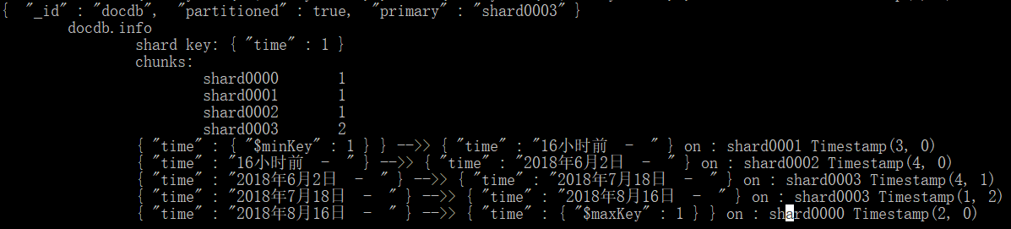
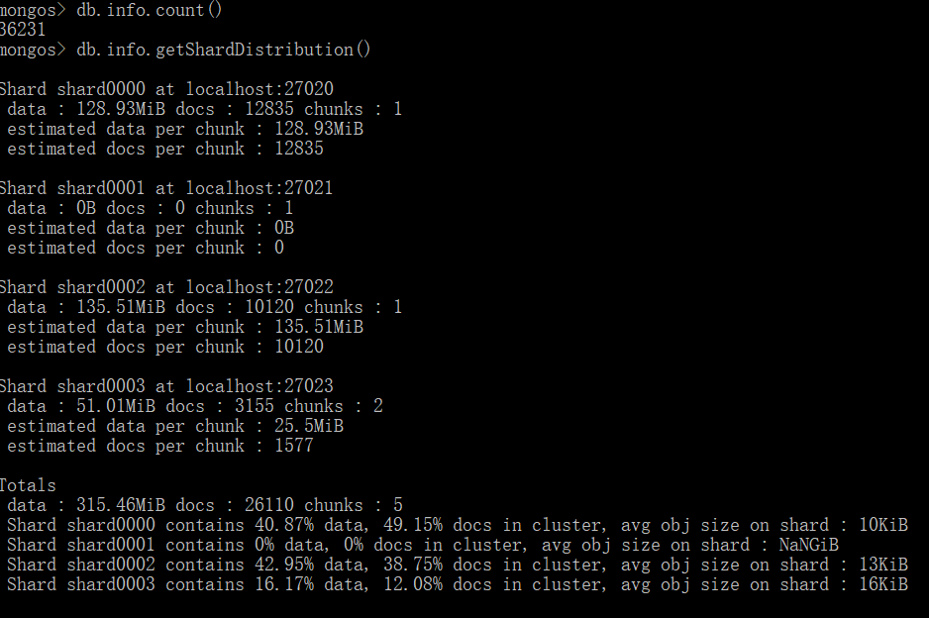
数据库
MongoDB 分布式存储 （时间为key的分片）
分片里的数据
分片数据存储量

Slide 8
演示

Slide 9
THANK YOU

